Slide 1
1
3
4
6
3
4
10
2
5

Slide 2
1
3
4
2
5

Slide 3
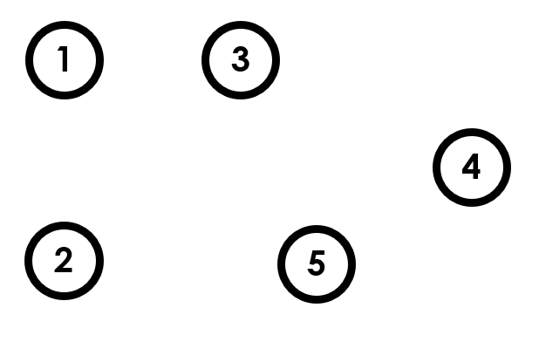
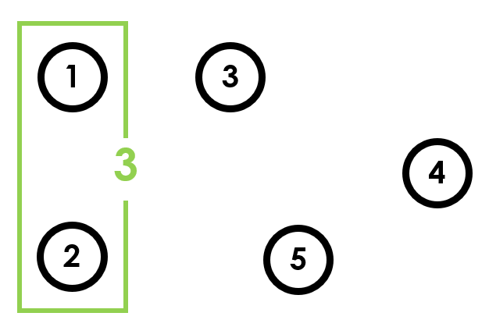
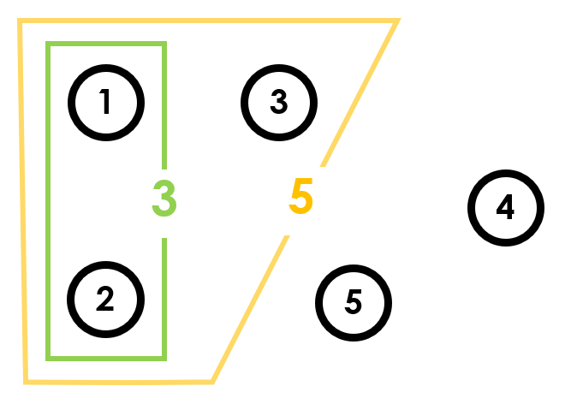
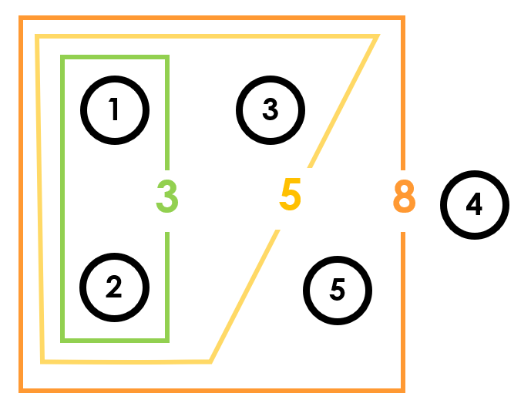
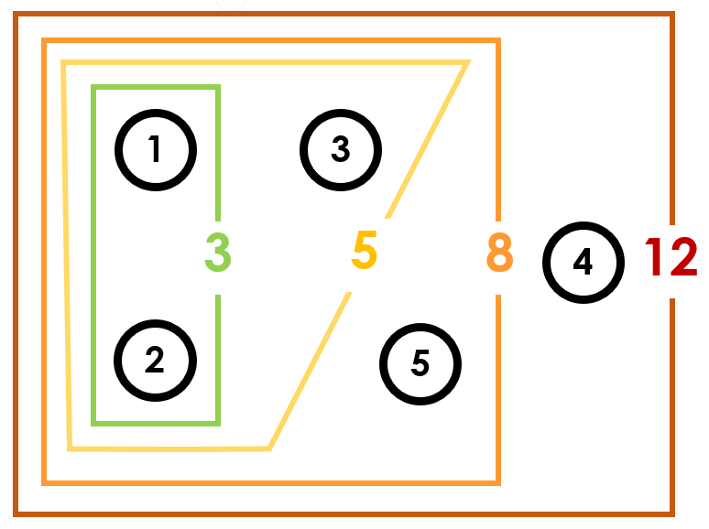
เริ่มต้น
ใช้คำสั่ง 1 1 2 3
ใช้คำสั่ง 1 1 3 5
ใช้คำสั่ง 1 1 5 8
ใช้คำสั่ง 1 1 4 12

Slide 4
1
3
5
4
4
10
15
5
2

Slide 5
1
3
4
5
2

Slide 6
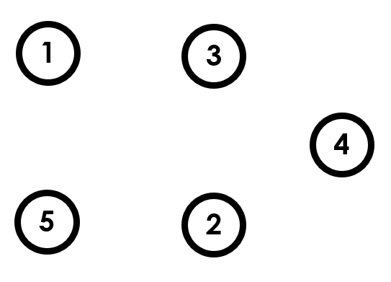
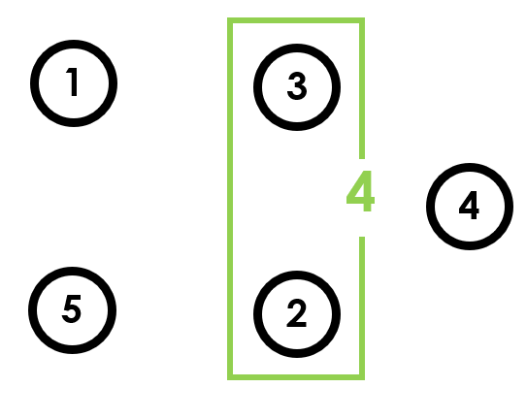
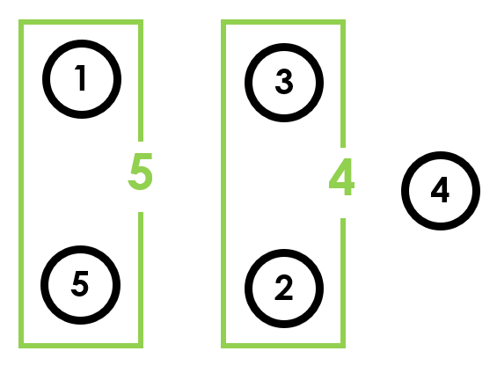
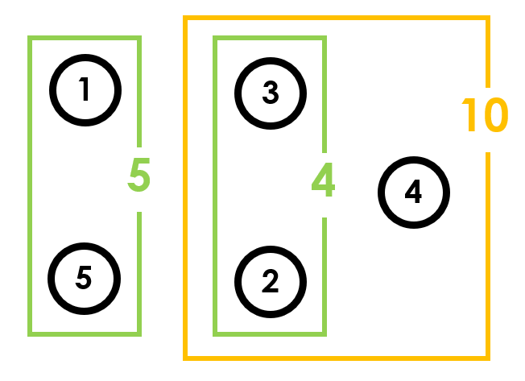
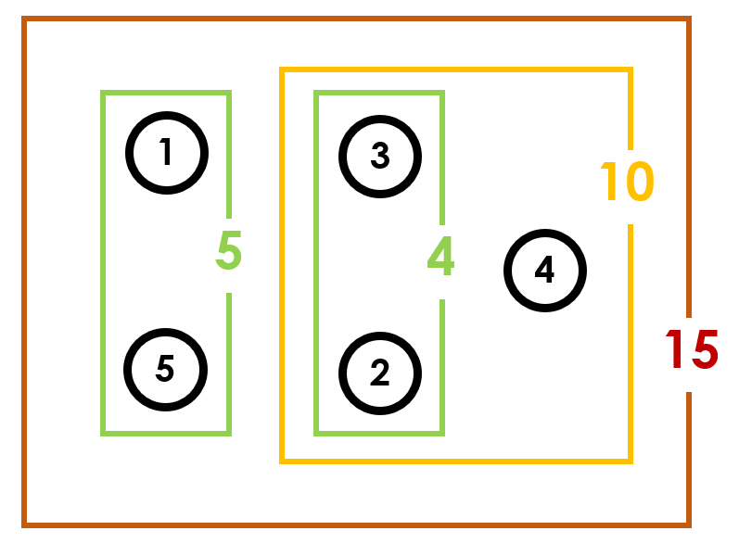
เริ่มต้น
ใช้คำสั่ง 1 2 3 4
ใช้คำสั่ง 1 1 5 5
ใช้คำสั่ง 1 4 3 10
ใช้คำสั่ง 1 5 4 15

Slide 7
1
3
4
4
5
2

Slide 8
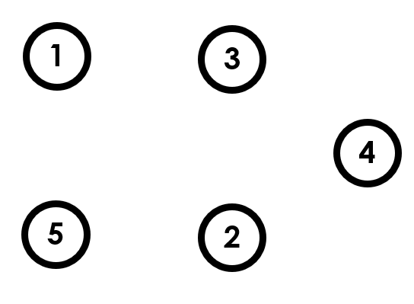
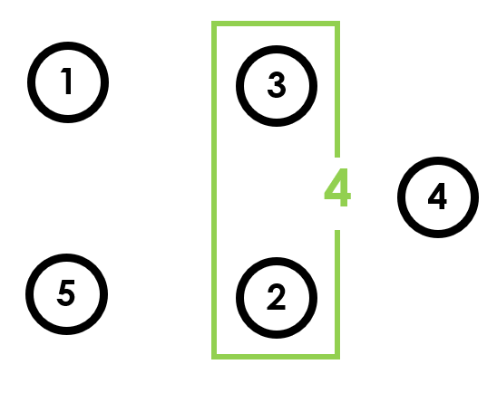
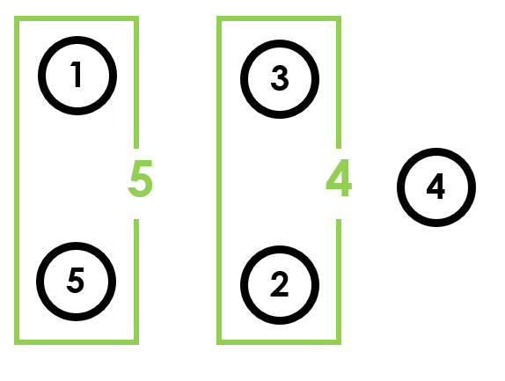
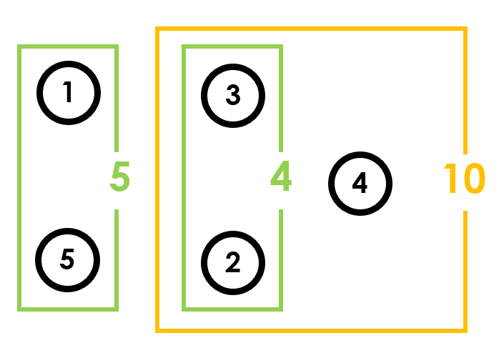
ใช้คำสั่ง 1 2 3 4
ใช้คำสั่ง 1 1 5 5
ใช้คำสั่ง 1 4 3 10
(a)
(b)
(c)
(d)

Slide 9
1
3
4
1
3
4
1
3
4
2
7
2
7
2
7
11
6
11
6
11
6
2
25
3
2
25
3
2
2
3
K = 25
K = 2

Slide 10
5
2
4
8
2
4
3
10
1
5
2
4
6
2
6
3
6
1

Slide 11
1
3
4
6
9
7
8
5

Slide 12
1
3
6
9
4
8
7
5

Slide 13
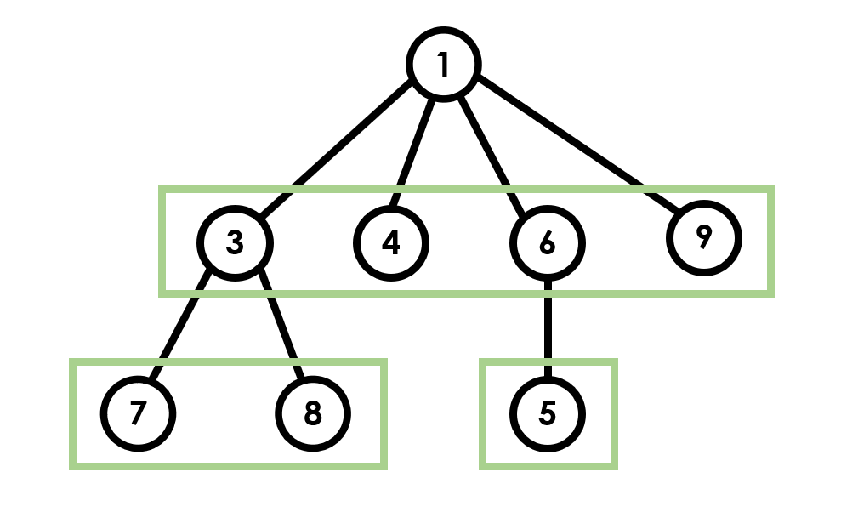
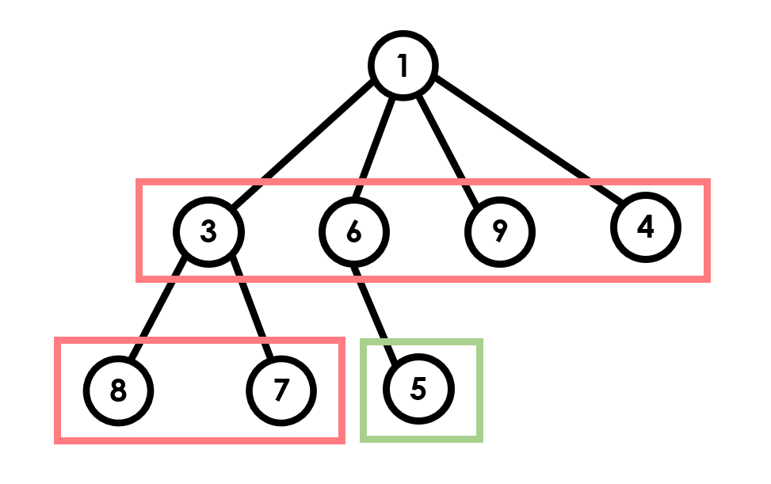

Slide 14
1
3
4
6
9
7
8
5

Slide 15
1
3
4
9
6
7
8
5

Slide 16
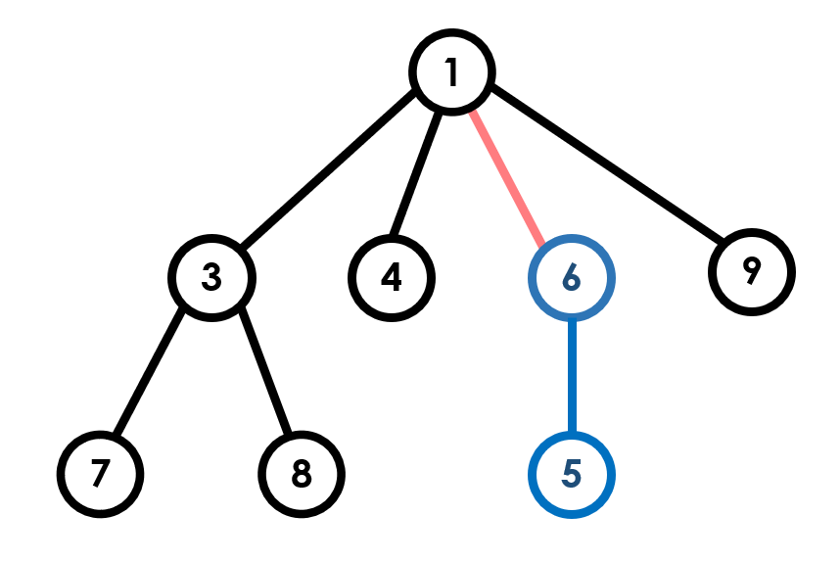
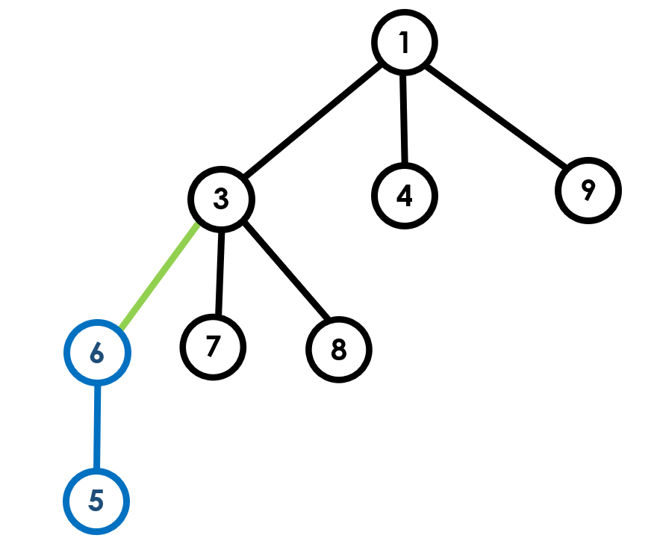
ความลึก = 3
ความลึก = 4

Slide 17
7
8
17
6
1
3
12
2
25
3
5
8
6
3
10
2
4

Slide 18
7
8
17
6
1
3
12
2
25
3
5
8
6
3
10
2
4

Slide 19
7
8
17
6
1
3
12
2
25
3
5
8
6
3
10
2
4

Slide 20
7
8
17
6
1
3
12
2
25
3
5
8
6
3
10
2
4

Slide 21
7
8
17
6
1
3
12
2
25
3
5
8
6
3
10
2
4

Slide 22
7
8
17
6
1
3
12
2
25
3
5
8
6
3
10
2
4

Slide 23
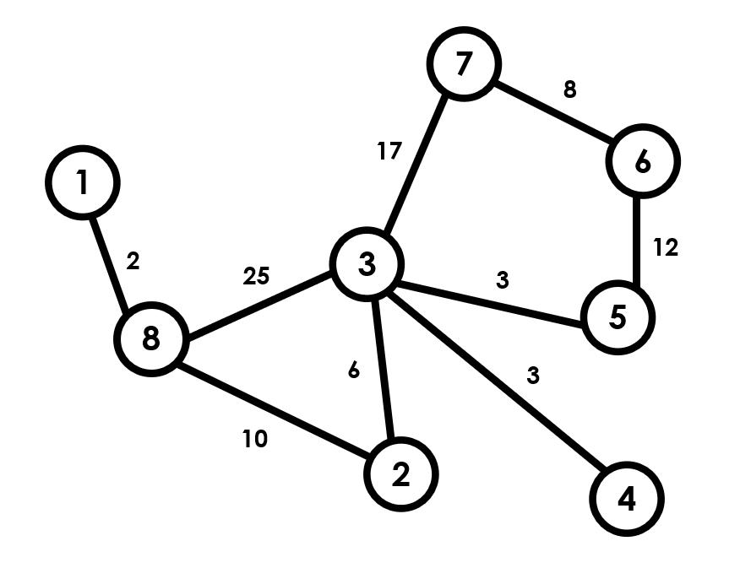
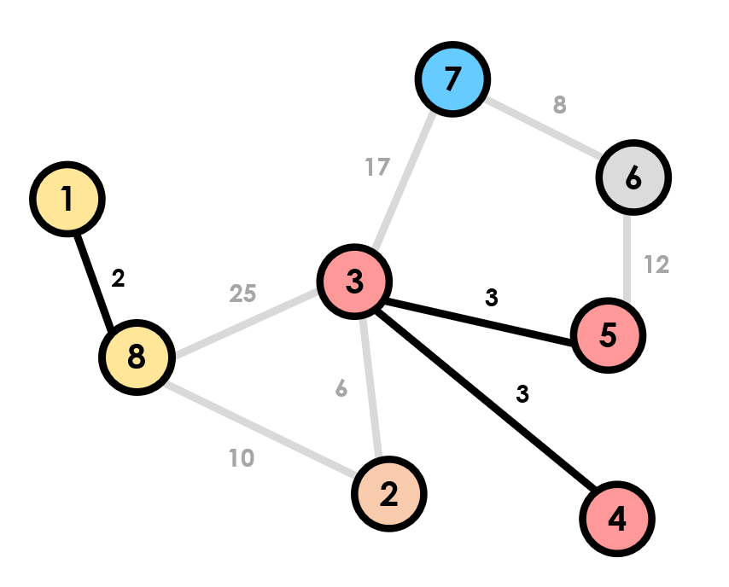
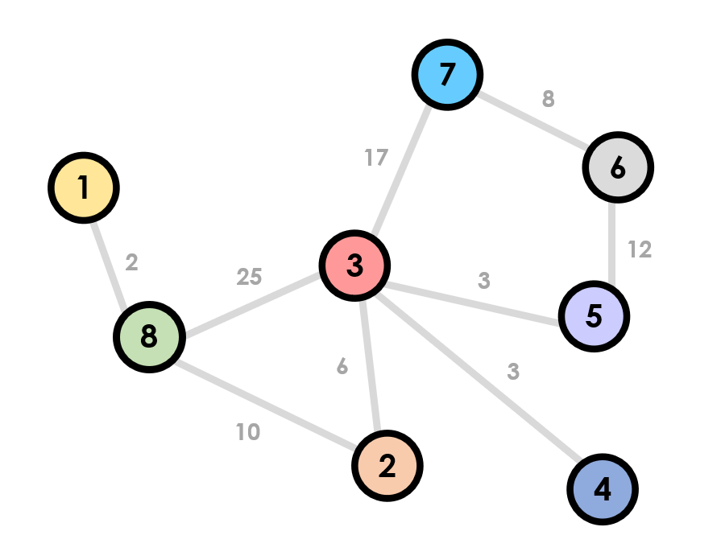
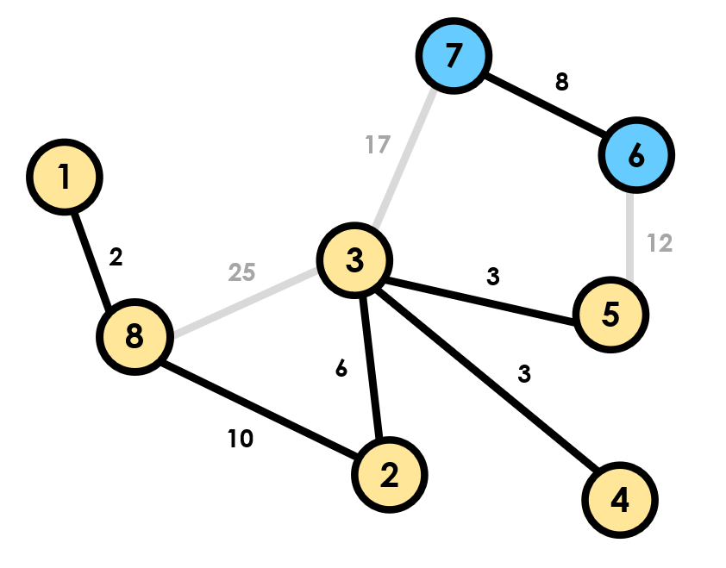
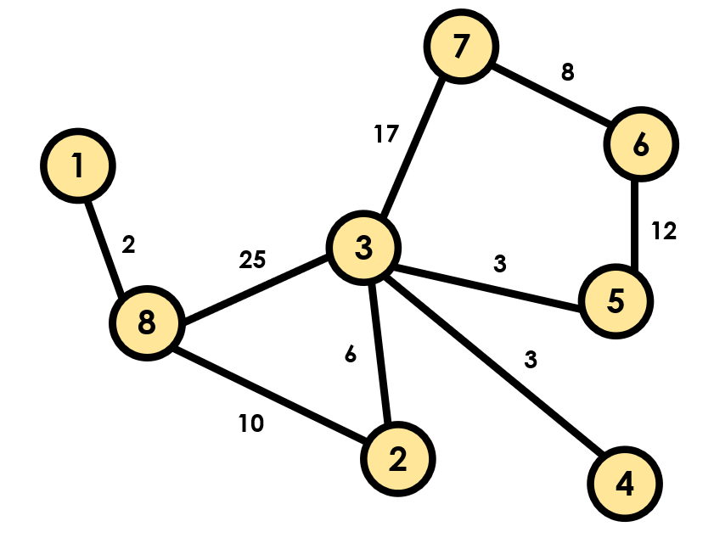
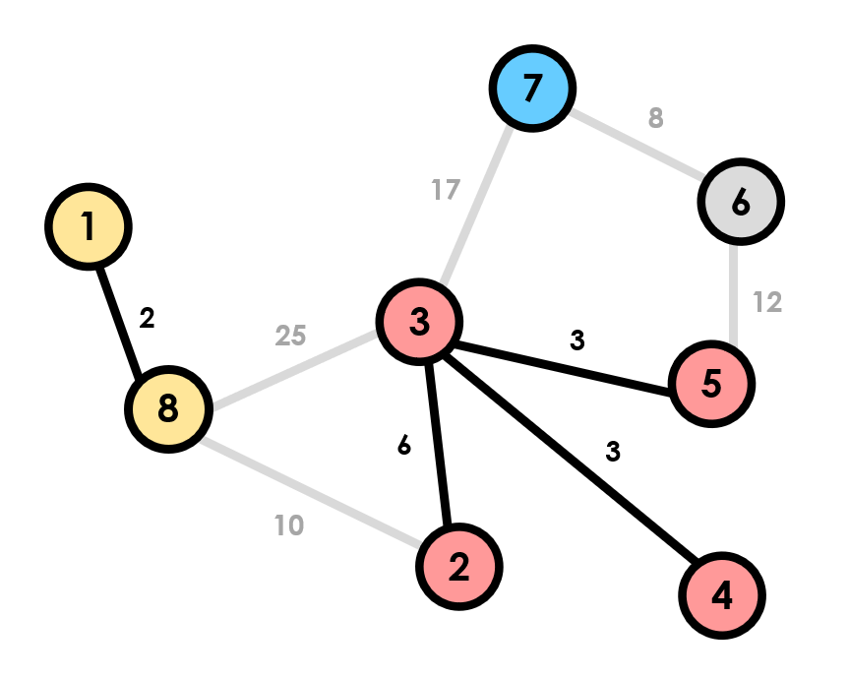
q = 3
q = 1
q = 10
q = 30
q = 7

Slide 24

3
10
7
5
1
4
6
11
2
6
4
0
3
4
4

Slide 25
1
4
2
5
3
6
4
1
5
2
3
6
ตัวอย่างที่ถูกต้อง

Slide 26
1
3
2
4
5
6
4
1
5
2
3
6

Slide 27
1
3
2
4
5
6
4
1
5
2
3
6

Slide 28
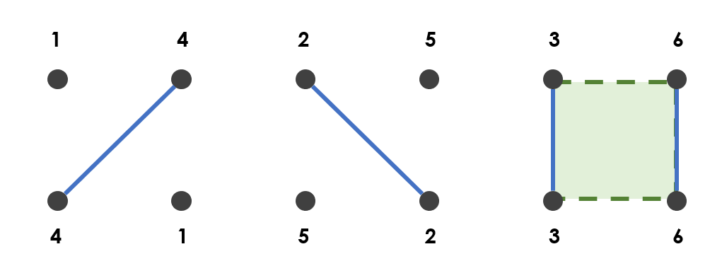
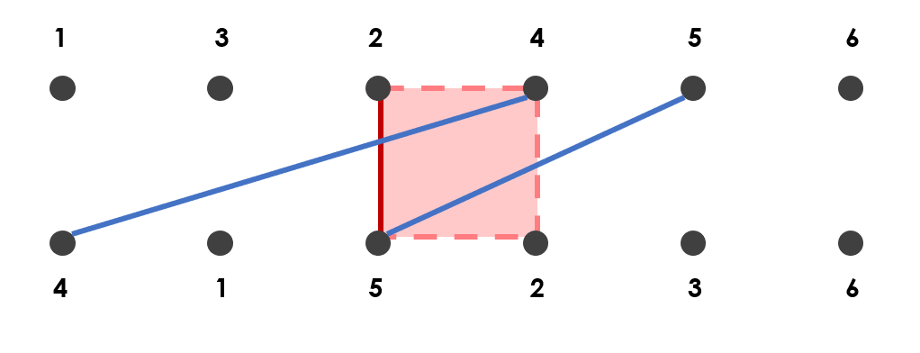
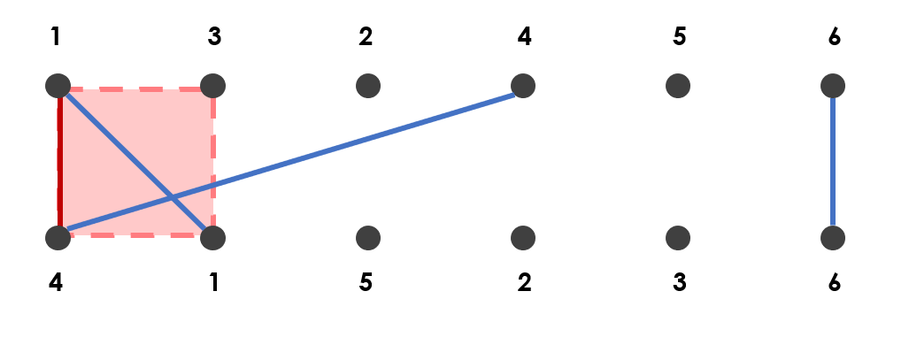
ตัวอย่างที่ถูกต้อง
ตัวอย่างที่ไม่ถูกต้อง (ในสี่เหลี่ยมมีตาข่ายเกิน 1 เส้น)

Slide 29
4
5
1
1
4
2
3
0
3
2

Slide 30
4
5
1
1
4
2
3
0
3
2

Slide 31
4
5
1
1
4
2
3
0
3
2

Slide 32
4
5
1
1
4
2
3
0
3
2

Slide 33
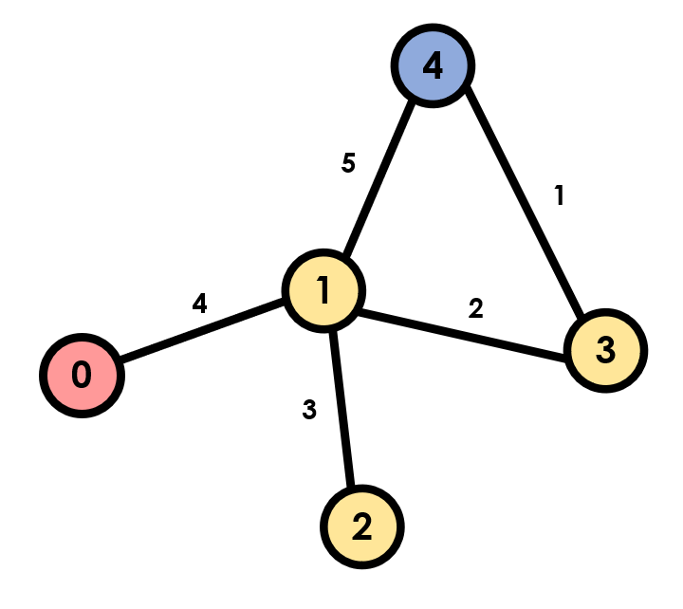
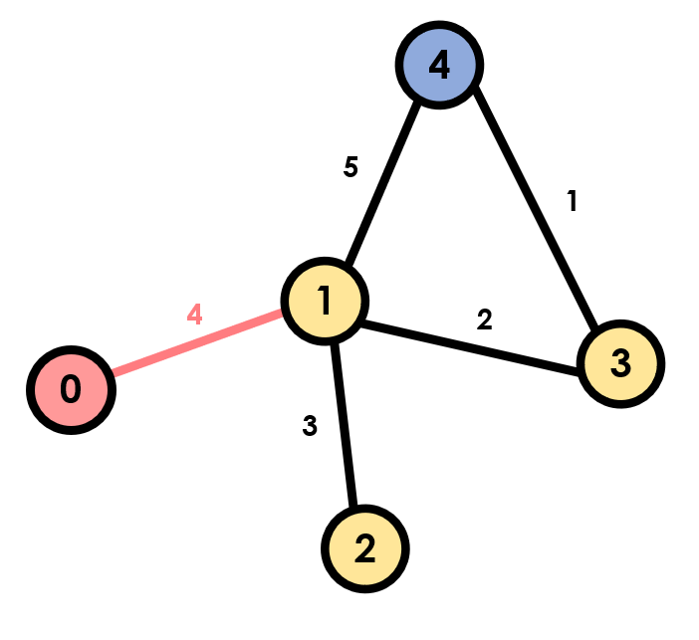
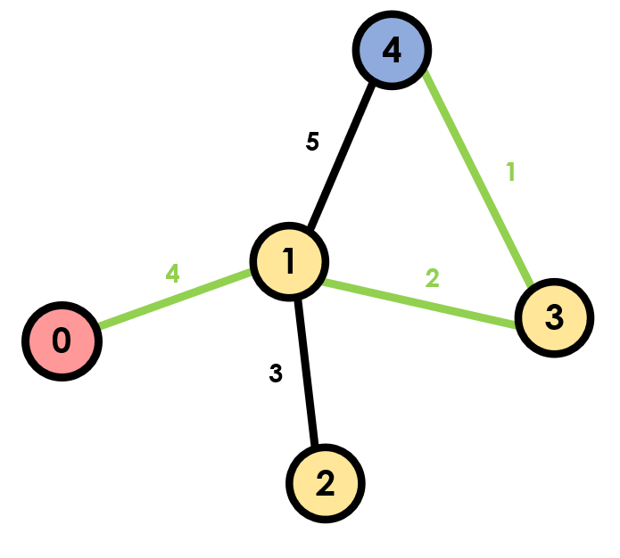
k = 3
k = 4

Slide 34

0
4
5
4
1
1
2
3
3
3

Slide 35


0
4
5
4
1
1
2
3
3
3

Slide 36
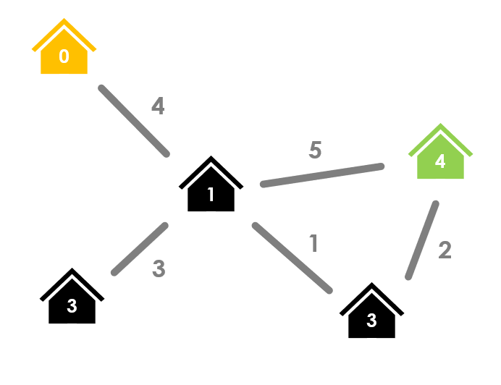
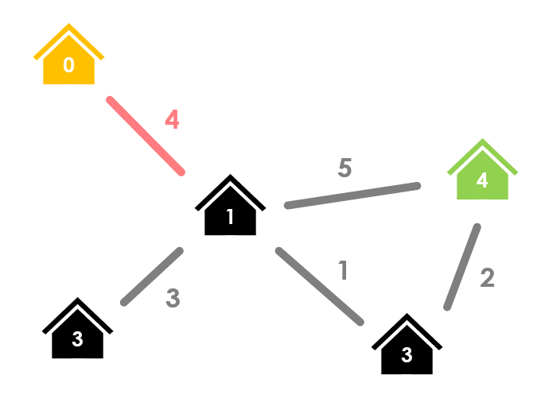
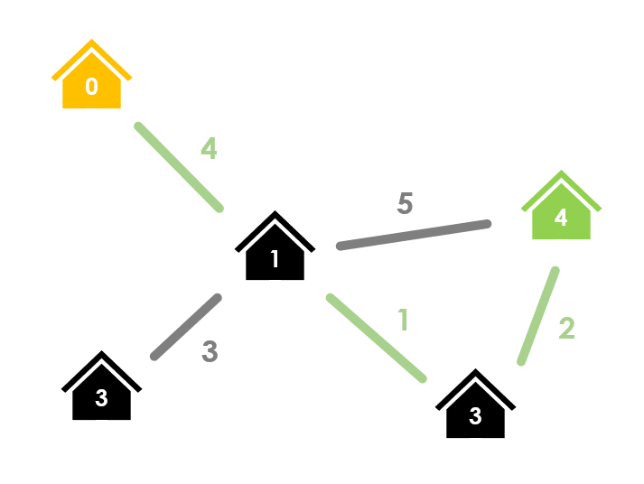
k = 3
k = 4

Slide 37


0
7
1
6
2
5
3
4

